Slide 1
易维帮助台，最佳IT服务台

Slide 2
IT运维管理
问题与挑战
ITSM蓝图
无服务台，不ITSM
服务台功能逻辑
帮助中心
全渠道接入
服务请求管理
在线客服&远程协助
工单管理
服务目录&SLA管理
问题管理
统计报表
IT资产管理&主动维护
开放平台
Part8

Slide 3
IT运维那点儿事
事
1, 用户支持
2, 系统维护
物
人

Slide 4
问题与挑战
老毛病
定位：IT是技术还是服务？
CIO：重建设，轻运维
运维：见物不见人
新问题
“云+端”颠覆传统IT基础架构，并打破边界（Intranet vs Internet）
云覆盖端感知。现行的层级化、分片包干式运维支持组织结构难以适应
越来越“挑剔”的用户体验

Slide 5
ITSM蓝图，漫漫ITIL之路
门户
自助服务、进度查询、信息公告、KPI展现
服务请求管理
服务质量
管
理
服务目录
知识
管
理
资产
管
理
事
件
管
理
问题
管
理
变更
管
理
发
布
管
理
配置
管
理
流程
CMDB 配置管理数据库
后台
基础配置信息（组织、人员、角色权限、流程策略）
接口适配器（SSO、API、SDK、Plug-in、Web Hook、Extend URL …）
集成
监控系统
第三方系统
邮件系统
社交平台
LDAP / AD
数据库

Slide 6
易维之道：无服务台，不ITSM
快速上线，立即收效（治乱）
对IT用户提供支持，面向业务输出价值
为IT部门赢得口碑，为二期工程（ITIL服务转移流程）创造条件
外部用户
人
物
分支用户
IT
服务台
统一服务窗口
终结服务请求
开启服务流程
服务台
总部用户
移动用户
临时用户
流程
监控系统的报警

Slide 7
易维之道：服务导向的IT组织架构
服务台坐席
CIO
事件经理
问题经理
变更管理员
发布管理员
配置经理
服务台
问题管理组
配置管理员
运维和研发工程师
ITSM
协同
分工

Slide 8
易维帮助台功能逻辑
全功能全流程IT服务台，轻松管理IT服务人员和流程
灵活开放，可与第三方ITSM系统集成
帮助中心
服务目录
SLA管理
用户
全渠道接入
服务请求
管理
工单管理
问题管理
报告
资产管理，主动维护
在线客服，远程协助
服务评价
监控系统报警
基础架构，应用性能
ITIL服务转移流程
变更发布，配置管理

Slide 9
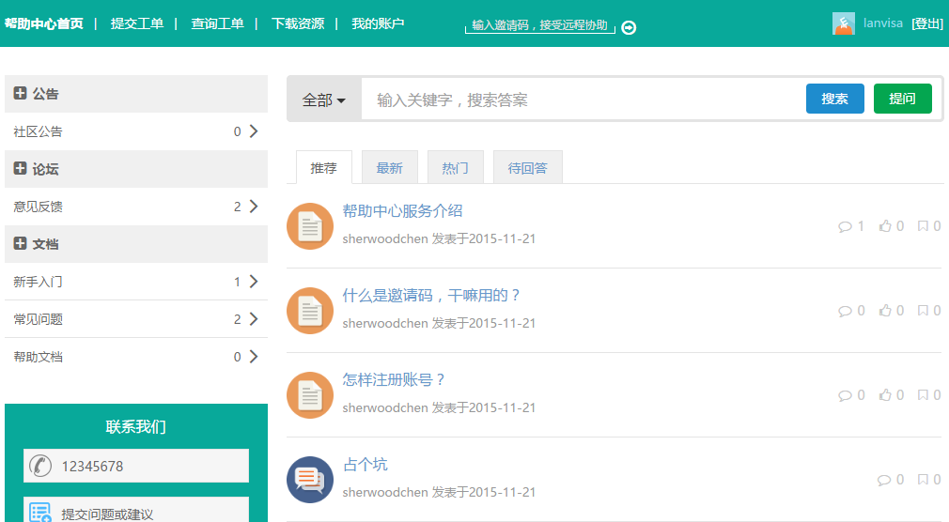
帮助中心，用户门户
查询进度
个人中心
发帖提问
公告
下载资源
论坛
知识库
FAQ
自助服务

Slide 10
全渠道接入
API
App
SDK
电话渠道
邮件渠道
网页表单
第三方系统
网页交谈
微信渠道
钉钉渠道
第三方APP
桌面客户端
工单渠道
会话渠道
易维帮助台全渠道接入

Slide 11
服务请求管理
三种可选方案：中央服务台，分治服务台，组合式服务台（下图）
①客户选择导航菜单
②导航菜单匹配服务目录
③服务目录匹配责任客服组
导航菜单
服务目录
组
【1】……
账户相关
【2】忘记密码
组
开户
【3】……
提权
【4】……
重置密码
……
修改Email
组
【100】其他
……
总台
责任组无人值守时，会话请求也直投总台（总服务台默认）

Slide 12
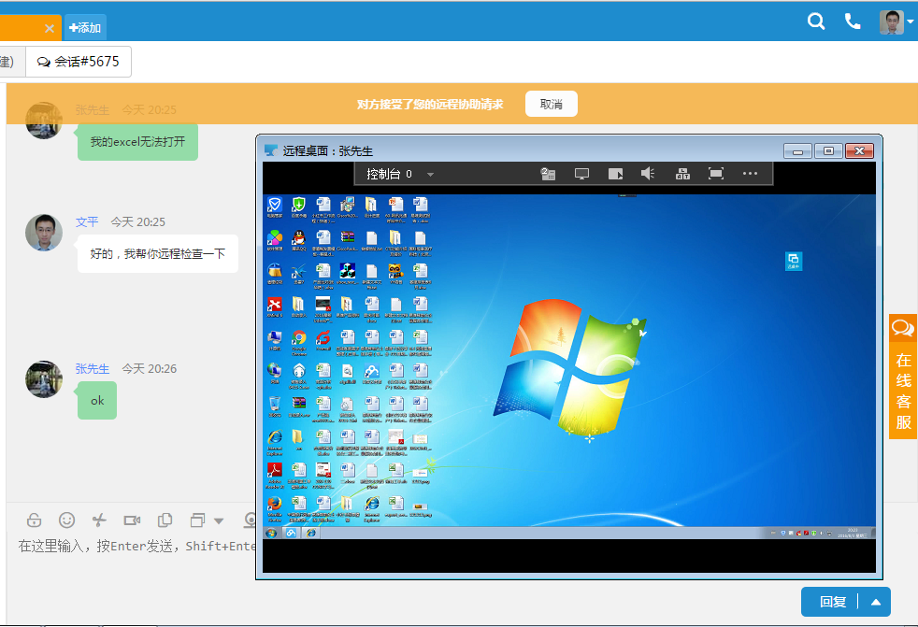
在线客服 & 远程协助
服务效率提升工具：1）远程处理完成率，2）一次性处理完成率
远程桌面窗口
发起远程协助

Slide 13
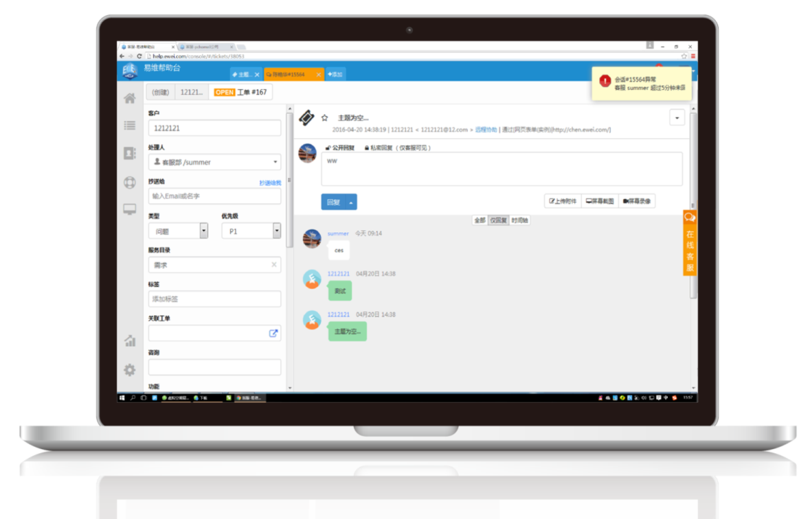
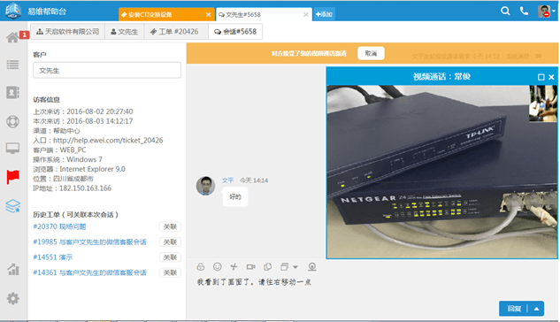
视频指导
现场服务人员或客户，通过手机将现场画面直播给后端支持人员，接受指导。
后端支持人员画面
现场直播画面
开启视频指导

Slide 14
工单管理（事件管理）
有工单，无遗漏，可协同
控制过程，衡量绩效
暂停
Pending
新建
New
处理中
Open
处理完毕
Solved
关闭
Closed
隔离
Suspend
删除
Deleted
客户评价
易维工单生命周期

Slide 15
工单的流转（处理人变更）
可以手工分派下一个处理人，也可以预设工作流，让工单自动“流经”多个工作节点。
客服A
客服B
客服C
客服D
客服E
当前处理人
前序处理人
后序处理人

Slide 16
基于工单的协同
工单，将IT用户与工程师及外援，串联成一个解决问题的临时工作小组
创建人
（或者有）
客户组
同组成员共享“组的工单”
客服组
同组成员可见“组的工单”
工单
客户
（必须有）
处理人
（动态变更）
抄送人
客服/外援/同组客户

Slide 17
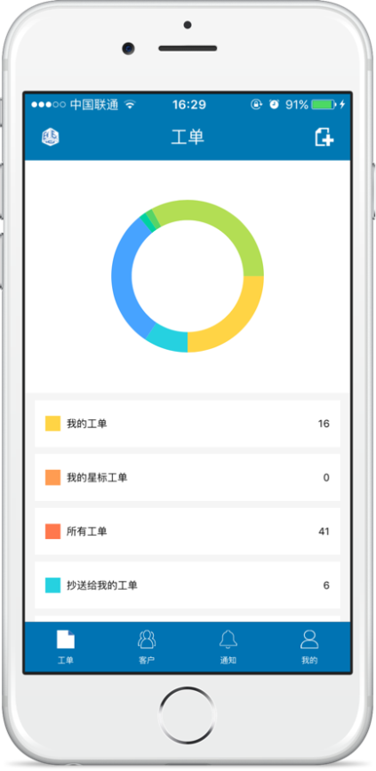
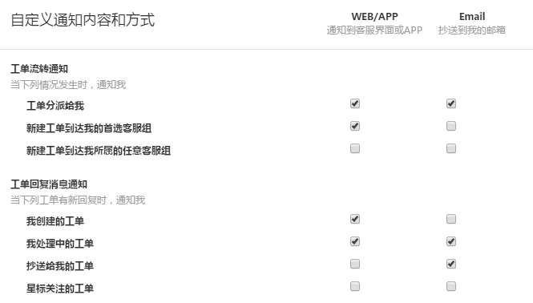
实时消息推送
工单消息实时送达用户界面，同步推送到App和邮箱，或Webhook到第三方系统
手机App消息实时推送

Slide 18
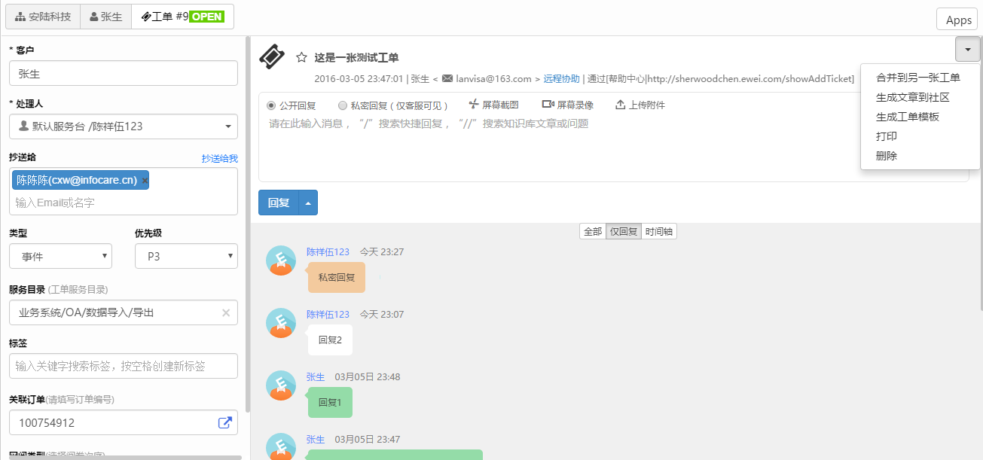
工单详情界面
工单-客户
快速切换
工单主题
生成力工具
工单来源
扩展应用
工单属性
客服人员之间的私密回复，客户不可见
客服的回复
工单回复消息区
自定义
工单字段
客户的回复

Slide 19
服务目录
服务目录是对所有服务事项的分类归集，可按照任意维度梳理事务，自定义服务目录。
可展开多达5级目录

Slide 20
服务目录（示例）
IT服务目录
电商服务目录
业务
商品咨询
终端
订单问题
云端
支付问题
资产
日常问题
物流配送
桌面处置
退换货
一级目录
网络问题
账户密码
维修
催单
外设问题
邮件备份
寄售
破损
移动端
文件共享
错漏
圆通
巡检
证书U盾
一级目录
投诉
中通
Office套件
自取
申通
二级目录
安全杀毒
其他
韵达
输入法
顺丰
浏览器
二级目录
EMS
软件安装
宅急送
其他
汇通
其他
三级目录
三级目录

Slide 21
SLA管理
自定义SLA指标，并在工单流程中贯彻执行，以控制服务质量。
SLA
指标
客户组
服务目录
优先级
免责条款
响应时长
处理时长
什么人
什么事
紧急程度
影响范围
营业时段
暂停工单

Slide 22
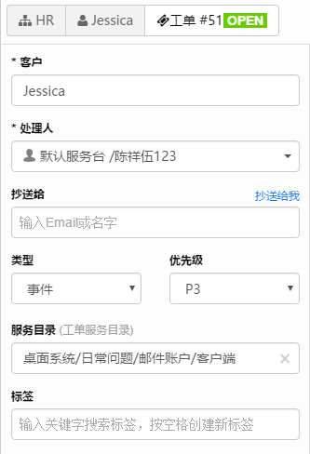
SLA贯彻于工单的整个生命周期
三个条件
匹配一条SLA指标
谁？什么事？优先级？
鼠标悬停显示当前耗时
< 75%
>75%
>100%
颜色提醒达标情况

Slide 23
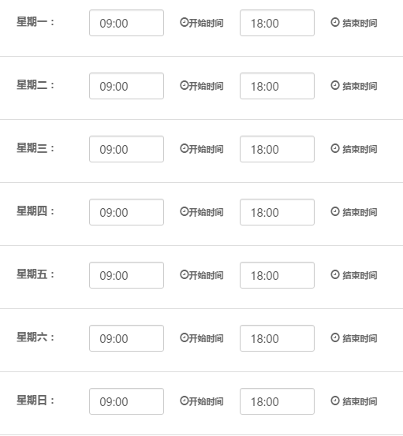
营业时段
非营业时段，SLA自动“停钟”

Slide 24
工单处理自动化
自动执行，提高处理效率，降低人力开销
可编程的管理工具，可自定义丰富的、个性化的流程策略
触发器
工单变更时触发
若满足条件则自动执行
回复工单
分派工单
变更工单属性
通知提醒
自动化（批处理）
周期性执行（每小时）
筛选工单，批量处理
回复工单
分派工单
变更工单属性
通知提醒

Slide 25
问题管理
从工单中提取事件背后的问题，提取到看板上集中管理
生成任务工单，继续问题处理流程
工单数据
提取问题
问题看板
变更
生成任务工单

Slide 26
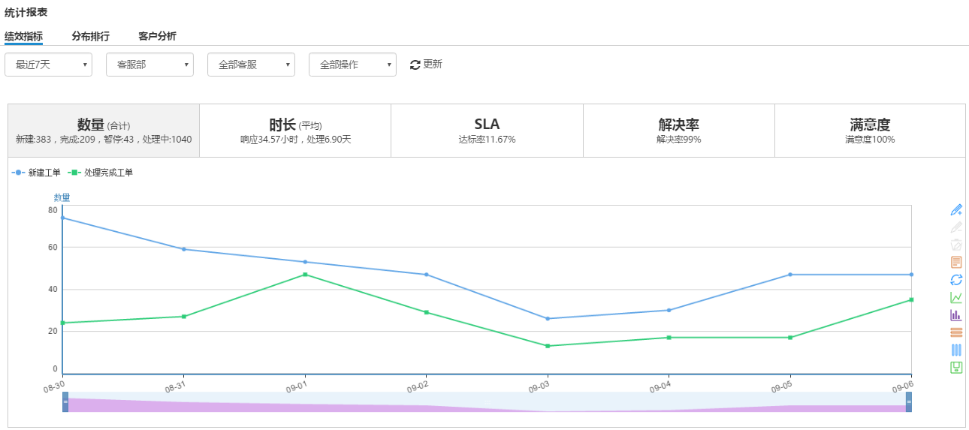
统计报表
丰富的统计报表，支持多维度数据筛选，并可导出原始数据
提供个性化报表定制开发服务

Slide 27
IT资产管理（beta版）
企业IT资产生命周期管理
多级
权限控制
生命周期
自定义资产
属性字段
资产目录
变更日志
自定义
资产列表

Slide 28
主动维护
从一个集中点控制远程的主机
批量自动化维护电脑终端
主控端
主动维护
远程重启
Internet
命令行操作
远程桌面
文件同步
VE客户端
VE客户端
VE客户端
VE客户端

Slide 29
开放平台
与企业IT系统完美融合
Restful API
APP SDK
SSO单点登录
Web Hook
应用市场
完善的API接口，涵盖所有集成与二次开发的需要。第三方应用调用API实现所有工单、客户等数据的增删改查。
易维SDK包含面向客户的所有功能：在线客服远程协助，提交工单查询工单，FAQ自助等。只需简单代码，即可将SDK集成到企业自己的APP或PC应用程序中。
让易维帮助台和你的第三方用户系统集成，实现用户在同一个验证页面统一登录和退出。
消息推送。第三方系统订阅消息，易维帮助台实时推送工单变更或回复消息给第三方系统。
利用易维开放式应用框架，企业可以“安装”自己的应用，或者从易维应用市场选择第三方应用进行安装，第三方开发者可以将自己的应用发布到易维应用市场。

Slide 30
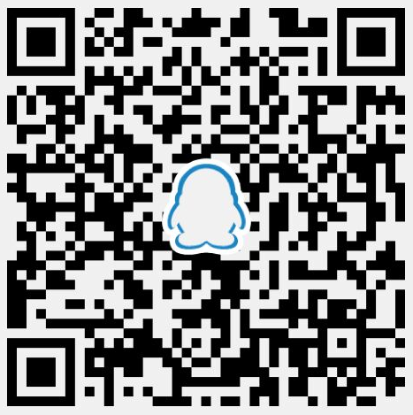
欢迎沟通交流！
www.ewei.com 400-812-3602
易维QQ交流群 578909075
“易维帮助台”微信服务号

